Slide 1
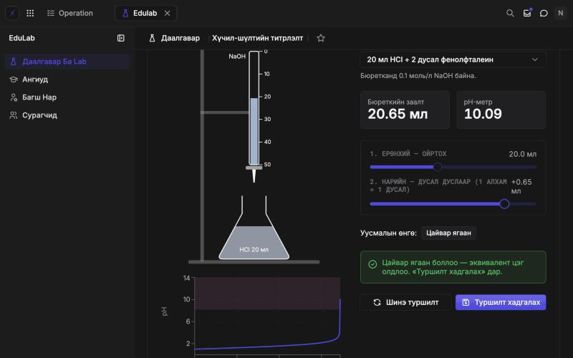
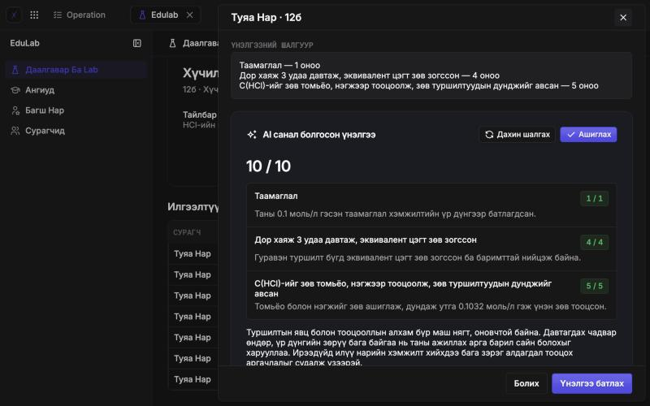
EduLab
Цахим лаборатори + Gemma 4 AI үнэлгээ. Сурагч бүрд туршиж суралцах боломж, багш бүрд ухаалгаар ажиллах нөхцөл.
erxes plugin · Hacktoberfest Hack Day Ulaanbaatar × erxes Hub · 2026-10-24
Notes:
[0:00–0:15] Сайн байцгаана уу. Бид EduLab-ийг танилцуулж байна — erxes-ийн plugin. Сурагчид физик, химийн туршилтыг цахим лаборатори дээр хийж, Gemma 4 хиймэл оюун тэдний дүгнэлтийг бодит хэмжилттэй нь тулгаж үнэлдэг, харин эцсийн үнэлгээг багш батална.

Slide 2



Лабораторигүй бол туршилтыг цээжилдэг
01 · АСУУДАЛ
Лаборатори хүрэлцдэггүй
Багш шалгахад цаг алддаг
Ахицыг үнэлэх боломж хомс
Олон сургуульд тоног төхөөрөмж, байгалийн ухааны багш дутагдаж, сурагчид онолоо туршилтаар бататгаж чаддаггүй.
Лабораторийн тайлан бүрийн дүгнэлт хэмжилттэйгээ нийцэж байгаа эсэхийг гараар тулгадаг.
Сурагч бүрийн алдаа, суралцах хэрэгцээг тогтмол хянах хэрэгсэл алга.
Хэнд: 8–12-р ангийн сурагч · физик, химийн багш · лабораторийн нөөц хязгаарлагдмал сургууль
Notes:
[0:15–0:40] Манай олон сургуульд лабораторийн тоног төхөөрөмж, байгалийн ухааны багш хүрэлцдэггүй. Сурагчид Омын хууль, титрлэлтийг зөвхөн номноос уншиж цээжилдэг. Багш нар лабораторийн тайлан бүрийг гараар шалгаж, сурагчийн дүгнэлт түүний хэмжилттэй нийцэж байгаа эсэхийг тулгахад их цаг зарцуулдаг. Мөн сурагч бүрийн ахицыг тогтмол харах хэрэгсэл алга.

Slide 3



Туршиж сур, AI үнэлнэ, багш батална
02 · ШИЙДЭЛ
Сурагч lab-д туршилт хийнэ
Омын хууль, математик дүүжин, хүчил-шүлтийн титрлэлт. Таамаглал → хэмжилт → дүгнэлт.
Gemma 4 хэмжилттэй тулгаж үнэлнэ
Сервер хэмжилтээс баримт тооцоолж, AI дүгнэлтийг rubric-ийн шалгуур бүрээр дүгнэнэ.
Багш нэг товчоор батална
AI-ийн саналыг хянаж, засаж, эцсийн оноог багш өгнө.
AI санал: шалгуур бүрээр оноо, тайлбар → «Ашиглах» → багш батална
Notes:
[0:40–1:05] EduLab гурван алхамтай. Нэгдүгээрт, сурагч цахим лабораторид бодит лабораторийн алхмаар туршилт хийнэ — одоо физикийн хоёр, химийн нэг lab ажиллаж байна. Хоёрдугаарт, Gemma 4 сурагчийн дүгнэлтийг серверт тооцоолсон хэмжилтийн баримттай тулгаж, багшийн rubric-ийн шалгуур бүрээр оноо санал болгоно. Гуравдугаарт, багш нэг товчоор хянаж батална — эцсийн шийдвэр үргэлж багшийнх.

Slide 4
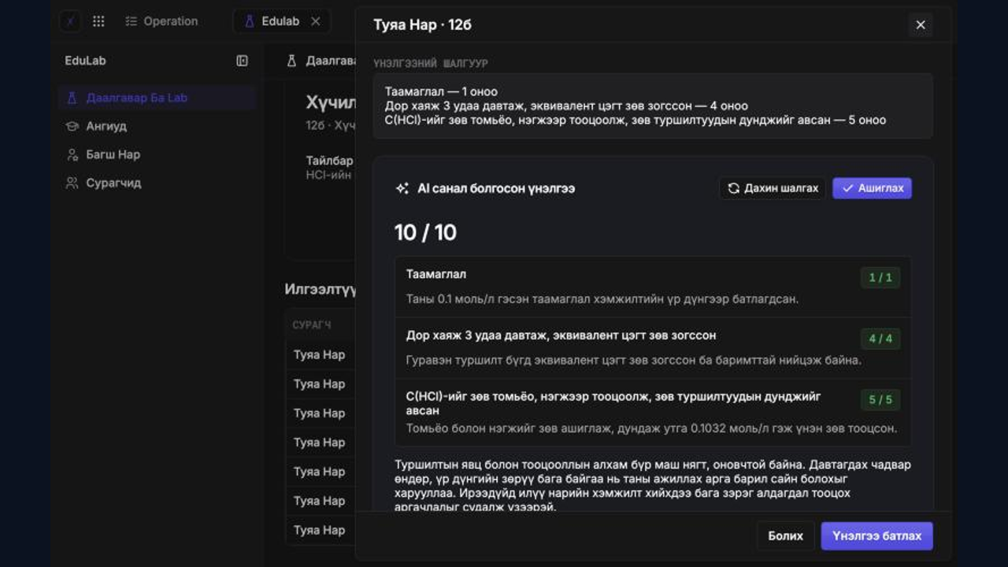
Багш даалгавар өгнө, AI шалгана
03 · DEMO
1
Багш, анги, сурагч
2
erxes Contacts холбоос
3
Даалгавар + шалгуур
4
Сурагч: титрлэлт
5
Gemma 4: 10 / 10
6
Багш хянаж батална
Notes:
[1:05–2:00] (Видеог тоглуулна, ~52 сек.) Багшийн самбараас эхэлье. Даалгаврууд ангид оноогдсон. Багш нар нь erxes-ийн хэрэглэгч, анги бүрт багш оноогдоно. Сурагч бүр erxes Contacts-ийн харилцагчтай холбогдсон — эцэг эхтэй нь CRM-ээр харилцана. Багш шинэ даалгавар үүсгэхдээ lab-аа сонгож, үнэлгээний шалгуураа оноотойгоор бичнэ. Даалгаврын хуудсанд илгээлт бүр AI оноотойгоо орж ирнэ. Сурагч талд: таамаглал, титрлэлт — ганц дусал цайвар ягаан, дүгнэлт. Илгээмэгц Gemma 4 10 оноо санал болгосон. Багш хэмжилт, графикийг харж, шалгуур бүрийн тайлбарыг уншаад «Ашиглах» дарахад оноо, тайлбар бөглөгдөнө — эцсийн батлалт багшийнх. Мөн дүүжин, Омын хуулийн lab байгаа.

Slide 5





erxes-ийн стандарт plugin
04 · ERXES ИНТЕГРАЦ
Багш = erxes хэрэглэгч
edulab_ui
erxes-д нэвтэрч, эрхээр хамгаалагдана
React · Module Federation remote
Сурагч ↔ Contacts
Илгээлт бүр erxes Customer-тэй холбогдоно
erxes gateway
Permission систем
GraphQL Federation · :4000
Анги, даалгавар, үнэлгээ тус бүрийн эрх
Multi-tenant
edulab_api
Байгууллага бүрийн өгөгдөл тусдаа
Apollo subgraph · MongoDB
erxes-ui
erxes-ийн бусад хэсэгтэй адил харагдана
Notes:
[2:00–2:25] EduLab бол erxes-ийн стандарт plugin: React frontend нь Module Federation-аар, backend нь GraphQL subgraph болж gateway-д бүртгэгдэнэ. Бид erxes-ийн core-ийг шууд ашигладаг: багш нь erxes-ийн хэрэглэгч, сурагч Contacts-тэй холбогдоно, эрхийг erxes-ийн permission систем хамгаална, байгууллага бүрийн өгөгдөл тусдаа.

Slide 6
AI бодит өгөгдөлд тулгуурлана
05 · ТЕХНИКИЙН ШИЙДЭЛ
30с → 5–10с
10 · 5 · 0
3 lab · 1 registry
AI үнэлгээний хурд
Титрлэлтийн бодит туршилт
Өргөтгөх боломж
Gemma 4-ийн бодох горимыг minimal болгож, оноог өөрчлөөгүй
Зөв ажил · хэтрүүлснээ дунджид оруулсан · нэгжийн алдаа
Шинэ lab нэмэхэд schema өөрчлөх шаардлагагүй
Чухал шийдвэрүүд:
Хэмжилтийн баримтыг сервер тооцоолно, AI зөвхөн дүгнэлтийг шүүнэ · шалгуурын нэрийг rubric-аас уншина · Gemma загвар алдаа өгвөл дараагийнх руу шилжинэ
Gemma 4 · Node.js/TypeScript · Apollo Federation · MongoDB · React · erxes-ui
Notes:
[2:25–2:45] Хоёр чухал шийдвэр: нэгдүгээрт хэмжилтийн баримтыг хиймэл оюун биш сервер тооцоолдог тул AI тоо андуурдаггүй, зөвхөн сурагчийн дүгнэлтийг шүүнэ. Хоёрдугаарт Gemma 4-ийн бодох горимыг тохируулж, үнэлгээг 30 секундээс 5–10 секунд болгосон, оноо нь өөрчлөгдөөгүй. Бодит туршилтад зөв ажил 10, хэтрүүлсэн туршилтаа дунджид оруулсан ажил 5, нэгжийн алдаатай ажил 0 оноо авсан.

Slide 7





Сургуулийн платформ руу
06 · ДАРААГИЙН АЛХАМ
Зургаар оруулсан даалгаврыг AI шинжлэх
Алсын хараа
Тест, сорилын автомат шалгалт
Сурагч бүрд туршиж суралцах боломж, багш бүрд ухаалгаар ажиллах нөхцөл.
Сурагчид тайлбарладаг AI туслах багш
Сурагч бүрийн ахиц дэвшлийн тайлан
Багш өөрөө lab үүсгэх, засварлах
github.com/Altntuya/erxes-hackathon
Баярлалаа!
Notes:
[2:45–3:00] Дараагийн алхамд зургаар оруулсан даалгаврыг шинжлэх, тестийн автомат шалгалт, AI туслах багш, ахицын тайлан, багш өөрөө lab үүсгэх боломжийг нэмнэ. Бидний алсын хараа: сурагч бүрд туршиж суралцах боломж, багш бүрд ухаалгаар ажиллах нөхцөл. Код нээлттэй, GitHub дээр байна. Баярлалаа!

